Slide 1
Osobliwości przyrodnicze Bełchatowa i okolic
Oliwia Galoch

Slide 2
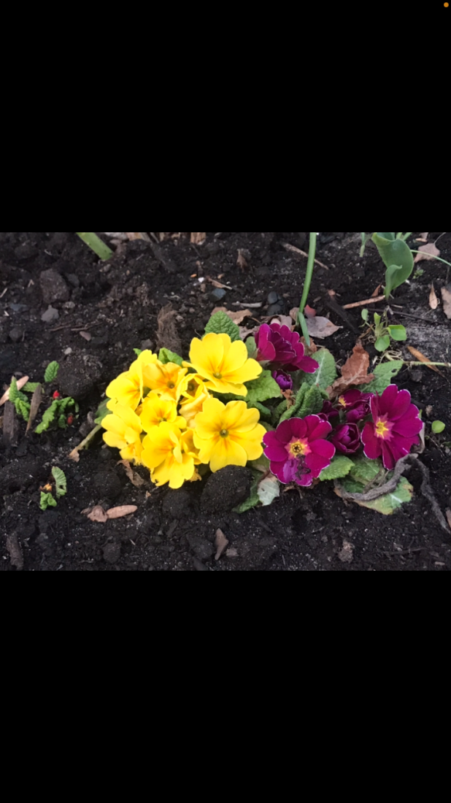
pierwsze wiosenne kwiatki

Slide 3
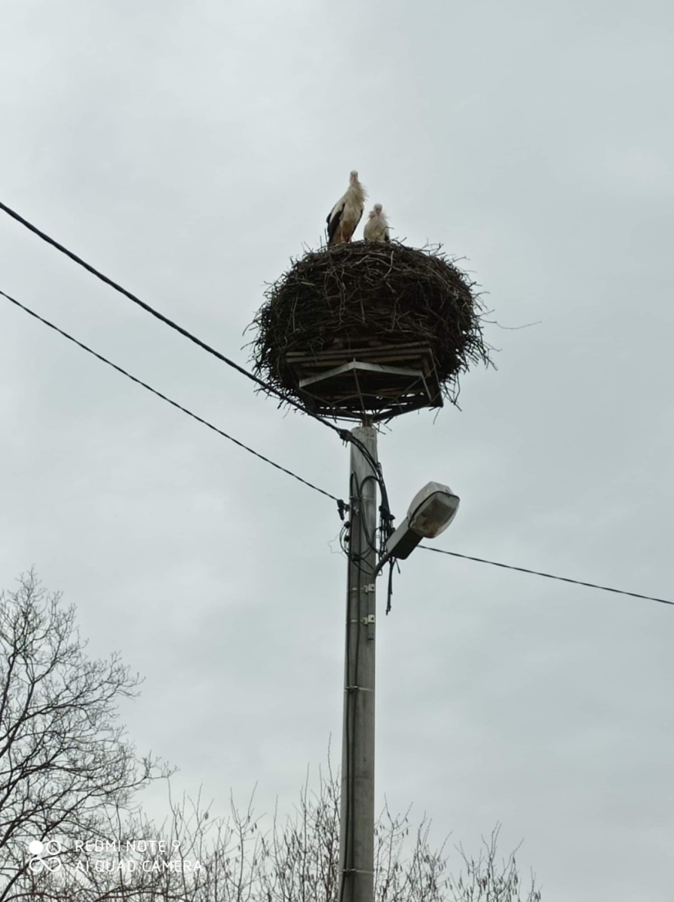
Gniazdo bociana (zawady)

Slide 4
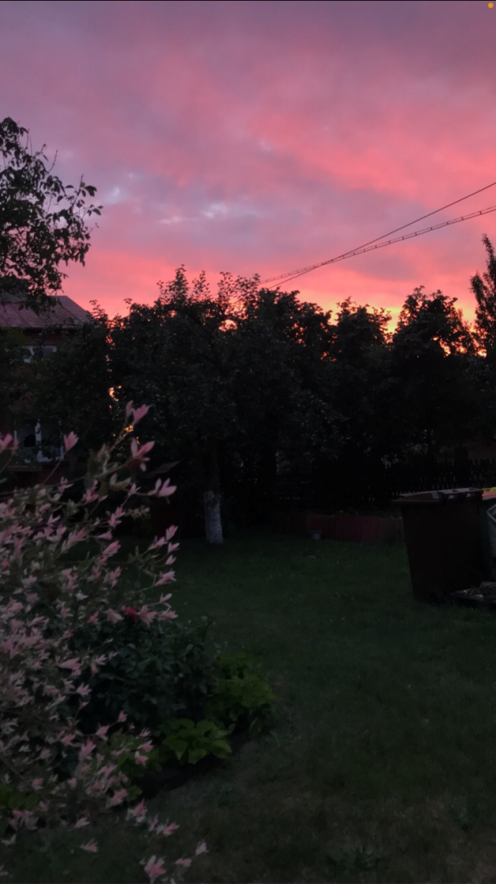
Zachód słońca (grocholice)

Slide 5
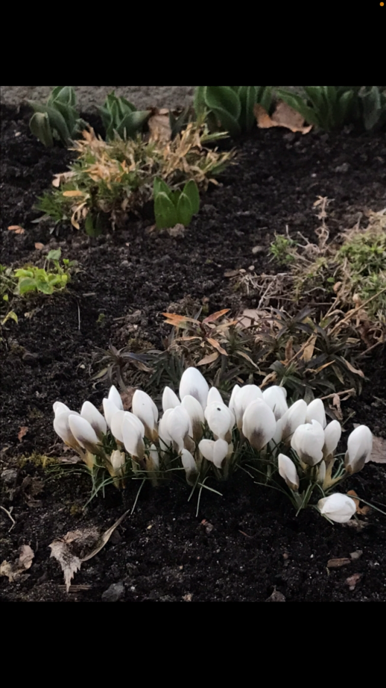
piewsze wiosenne kwiatki

Slide 6
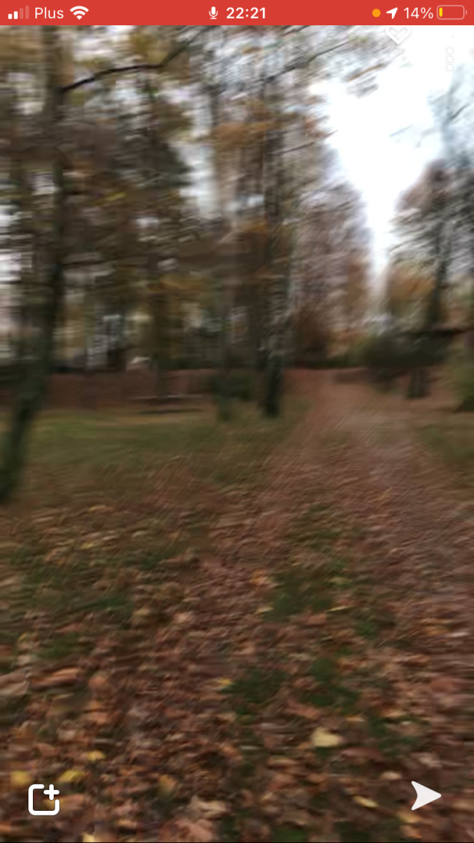
Park (grocholice)

Slide 7
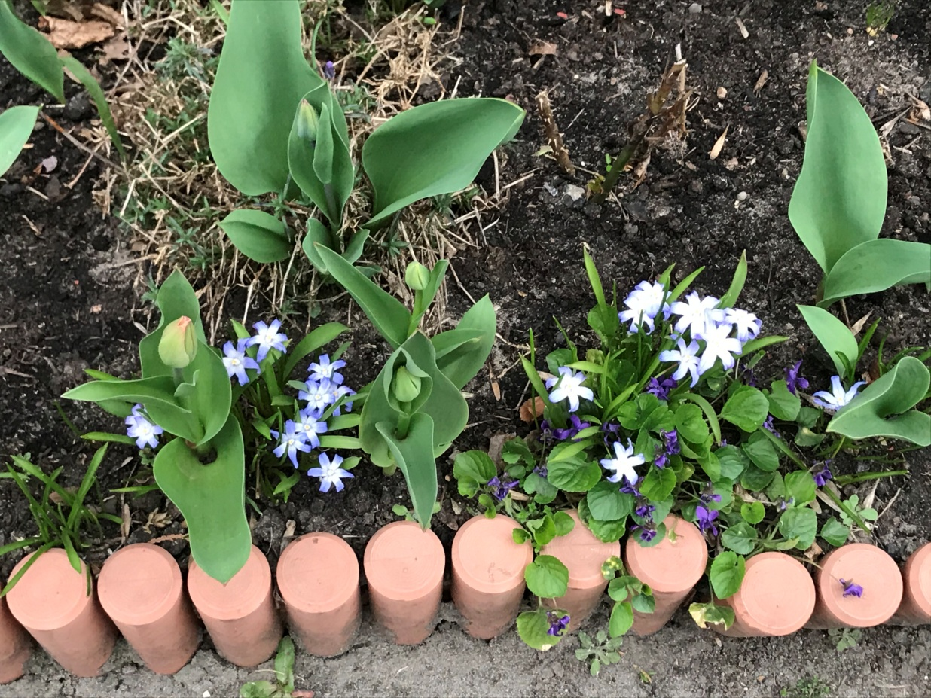
Pierwsze wiosenne kwiatki

Slide 8
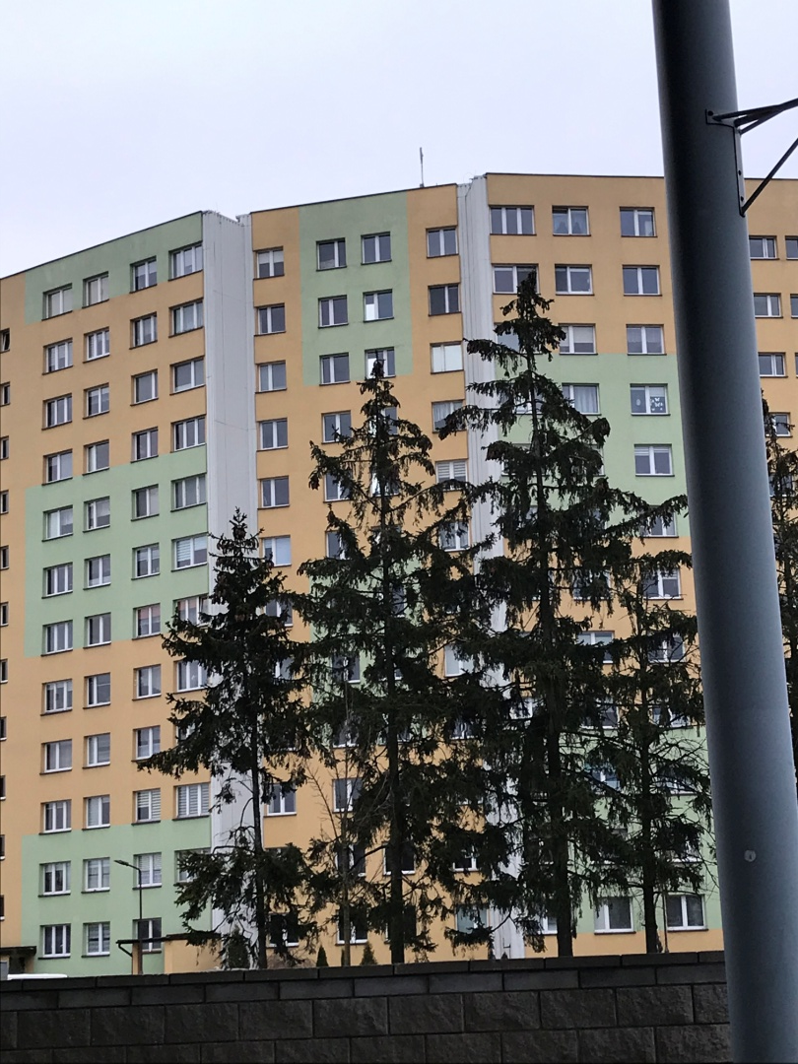
Sosny (osiedle okrzei)

Slide 9
Dziękuje za ogladanie

